Slide 1

COREON
COmmissie REgelgeving ONderzoek

Slide 2


Ontstaan COREON
1986
Oprichting Vereniging voor Epidemiologie
Initiatie Commissie Privacy
maart 2003
COREON

Slide 3
Vereniging voor Epidemiologie
Wetenschappelijke vereniging
Opgericht in 1986
Missie:
  Bevorderen kwaliteit Epidemiologisch onderwijs
  Adequate invoering Epidemiologisch onderzoek
  Binnen en verbinden Epidemiologische gemeenschap

Slide 4

FEDERA
Federatie van Medisch Wetenschappelijke Verenigingen (FMWV)
Interdisciplinair samenwerkingsverband binnen de gezondheidszorg
Missie: een gezond biomedisch onderzoeksklimaat in Nederland

Slide 5

COREON
COmmissie REgelgeving ONderzoek
Bereiken gunstig klimaat voor observationeel onderzoek
  Wet- en regelgeving
  Publieke perceptie van zorgonderzoek

Slide 6

Wat wil COREON
Wet- en regelgeving beïnvloeden
Praktische invulling wet- en regelgeving
Bij ontbreken wet- en regelgeving: zelf-regulering initiëren
Onderzoeksklimaat beïnvloeden

Slide 7

Wet- en regelgeving beïnvloeden
Identificeren van ‘belemmerende’ regelgeving
Beïnvloeding van politici en beleidsmakers
Voorstellen voor verbetering c.q. aanpassing

Slide 8
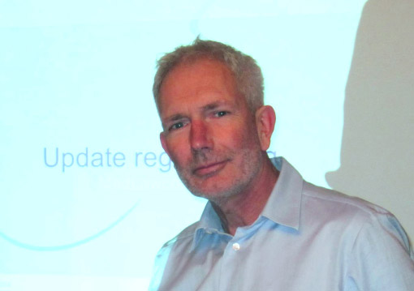

Praktische invulling wet- en regelgeving
Handen en voeten geven, uitwerking t.b.v. onderzoekers
Best practices delen
Inhoudelijke en juridische advisering
Mr. Evert-Ben van Veen

Slide 9


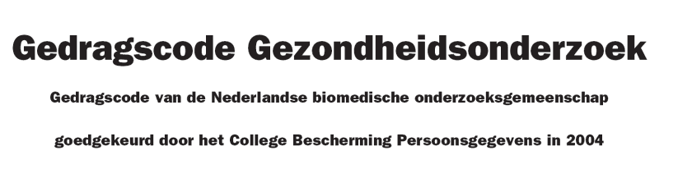
Zelf-regulering initiëren
Opstellen van richtlijnen (gedragscodes), gebruik stimuleren
Beïnvloeding van onderzoeksorganisaties
Beoordeling niet-WMO plichtig onderzoek
Uitwisselen van ervaringen en oplossingen

Slide 10
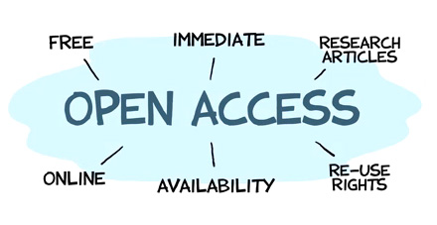
Onderzoeksklimaat beïnvloeden
Data sharing, open access
Gezond onderzoeksklimaat stimuleren

Slide 11
Gedragscodes - 1
Zelfregulerend
Geen wet maar kan helpen leemtes in de wet op te vullen
Vrijwillig maar niet zonder verplichtingen
Status afhankelijk van welke organisaties
het onderschrijven

Slide 12
Gedragscodes - 2
Code ‘Goed Gedrag’ (2004)
  Officieel goedgekeurd door Autoriteit Persoonsgegevens
  Geadopteerd door alle UMC’s
Onderzoeker moet zorgen voor
  Onderzoeksprotocol
  Beperking van de verzameling
  Toestemming
  Beveiliging en inzage

Slide 13
Code Goed Gedrag
Persoonsgegevens: (in)direct identificeerbaar of gecodeerd
(bij anonieme gegevens zijn er geen beperkingen)
Gebruik persoonsgegevens:
  Met toestemming CMO(-light) i.v.m. mogelijke privacyvragen
  Melden bij Functionaris Gegevensbescherming

Slide 14
Gedragscodes - 3
Code ‘Goed Gebruik’ (2011)
  Geadopteerd door vele instellingen
  Tot stand gekomen met zo breed mogelijke consensus
  (donoren, behandelaars, beheerders, onderzoekers)
Hoofdlijnen
  Geen risico voor donor
  Belangen donor geborgd
  Privacybescherming donoren
  Opt-in (restmateriaal) versus opt-out (de novo biobank)
  Geldt niet voor foetaal weefsel, embryo’s,
  geslachtcellen en obductiemateriaal

Slide 15

Beoordeling niet-WMO plichtig onderzoek
Waarom toetsen?
Donorbelang
  Transparant en informatie
  Minimaliseren risico’s
  Privacybescherming
  Zeggenschap
  Terugkoppeling nevenbevindingen

Slide 16
Beoordeling niet-WMO plichtig onderzoek
Waarom toetsen?
Donorbelang
Onderzoeksbelang
  Toegang tot materiaal en data voor wetenschappelijk onderzoek
  Medische innovatie
  Juiste balans: inspanning en kosten versus kwaliteit

Slide 17
Beoordeling niet-WMO plichtig onderzoek
Waarom toetsen?
Donorbelang
Onderzoeksbelang
Maatschappelijk belang
  Patiënten/publiek vertrouwen moet krijgen/houden in de wetenschap

Slide 18
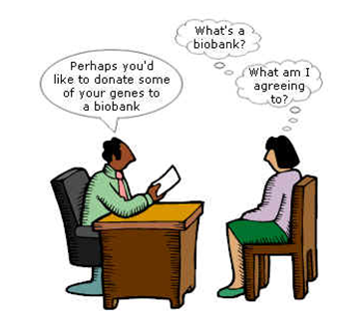
Beoordeling niet-WMO plichtig onderzoek
Wat toetsen?
Relevantie en kwaliteit onderzoek
Procedures privacybescherming
Procedure informed consent
Procedure nevenbevindingen
Professionaliteit (biobank)organisatie

Slide 19
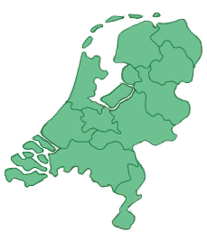
Stand van zaken Nederland - 1
Toetsing van niet-WMO plichtig onderzoek is nodig
Gedragscodes leveren bruikbaar kader
Dedicated commissie nWMO is handig
→ toetsing door (bestaande) decentrale commissies
Efficiënte procesgang is nodig en mogelijk

Slide 20

Stand van zaken Nederland - 2
Landelijke harmonisatie is noodzakelijk
  Één toetsingskader
  Uniformiteit in commissies en criteria
  Onderlinge erkenning van beoordeling
Twee initiatieven, afstemming onderling
  nietWMO-plichtig geneesmiddelenonderzoek geïnitieerd of gefinancierd door farmaceutische bedrijven
  Eenvormige Toetsing Gezondheidsonderzoek

Slide 21
Eenvormige toetsing (stand van zaken 2017)
Doelstelling:
  Belangen deelnemers borgen
  Transparantie bevorderen
  Efficiënte procedures (digitaal)
  Uiteenlopende ontwikkelingen rond toetsingscriteria voorkomen
  Research waste voorkomen
Eindplaatje
  Convenant
  Inhoudelijke toetsingscriteria (waar moet onderzoek aan voldoen)
  Formele toetsingscriteria (hoe verloopt toetsing / samenstelling cie.)
  Decentrale toetsing

Slide 22

Samenstelling COREON
Coördinatie - dagelijks bestuur
Vertegenwoordigers academische- en onderzoekscentra
Juridische ondersteuning: MedLawconsult
Meer info:
https://www.federa.org/over-coreon https://www.federa.org/gedragscodes

Slide 23



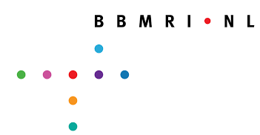


















Vertegenwoordigers

